Slide 1



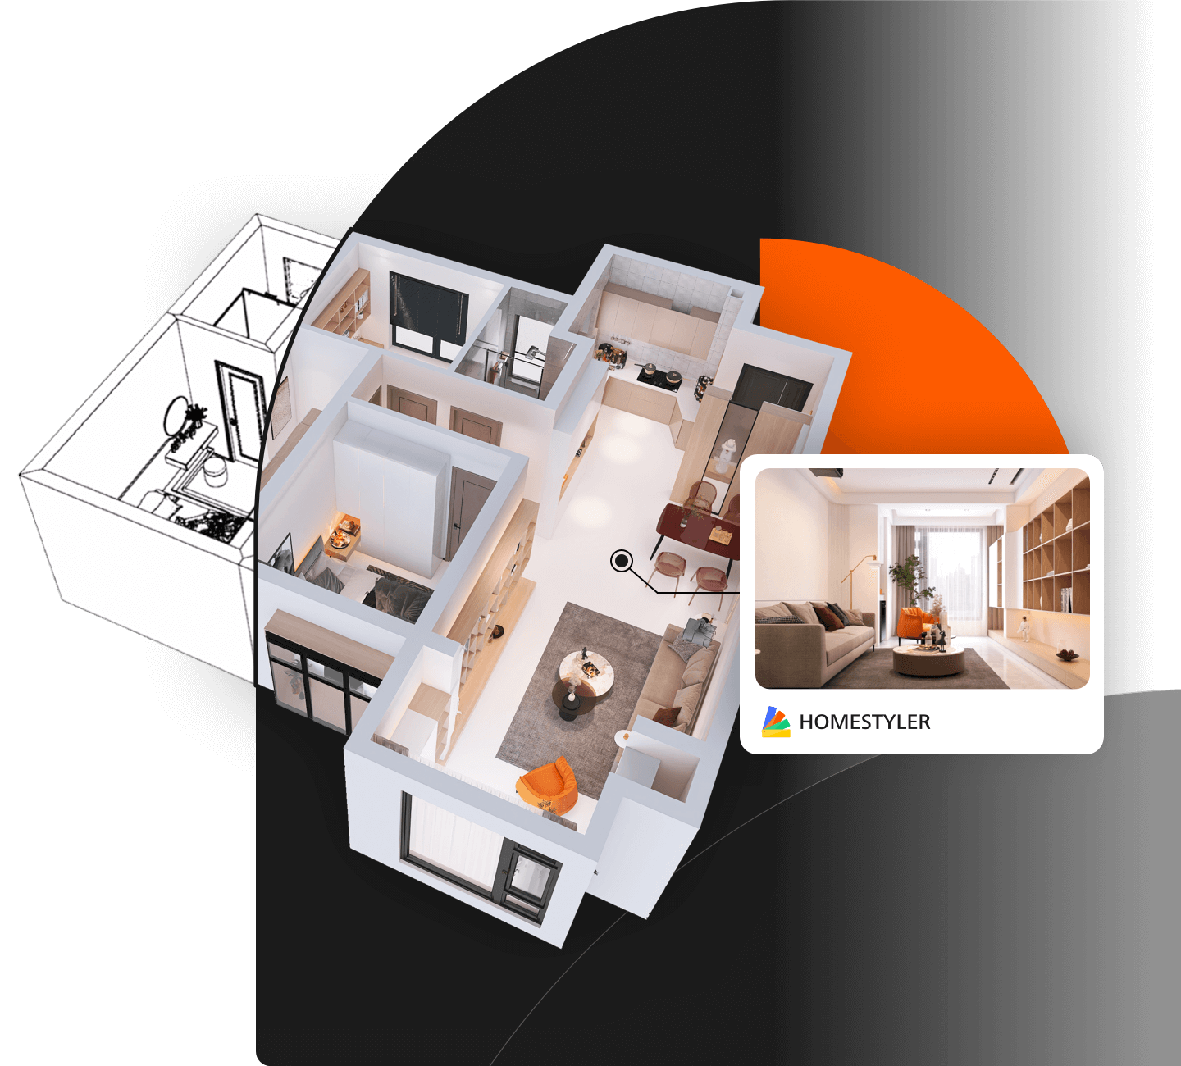
AREA
РЕВОЛЮЦИЯ В ДИЗАЙНЕ ИНТЕРЬЕРА
.

Slide 2
ПРОФИЛЬ ПРОЕКТА
ТЕКУЩИЙ СТАТУС ПРОЕКТА
10%
CusDev
УРОВЕНЬ TRL
2
СКОВЗНЫЕ ТЕХНОЛОГИИ
ИИ
VR
Большие данные

Slide 3
ПРОФИЛЬ ПРОЕКТА
ТЕХНОЛОГИЧЕСКОЕ НАПРВЛЕНИЕ В СООТВЕТСВИИ С ПЕРЕЧНЕМ КРИТИЧЕСКИХ ТЕХНОЛОГИЙ РФ:
Технологии информационных, управляющих, навигационных систем.
РЫНОК НТИ
Нейронет

Slide 4
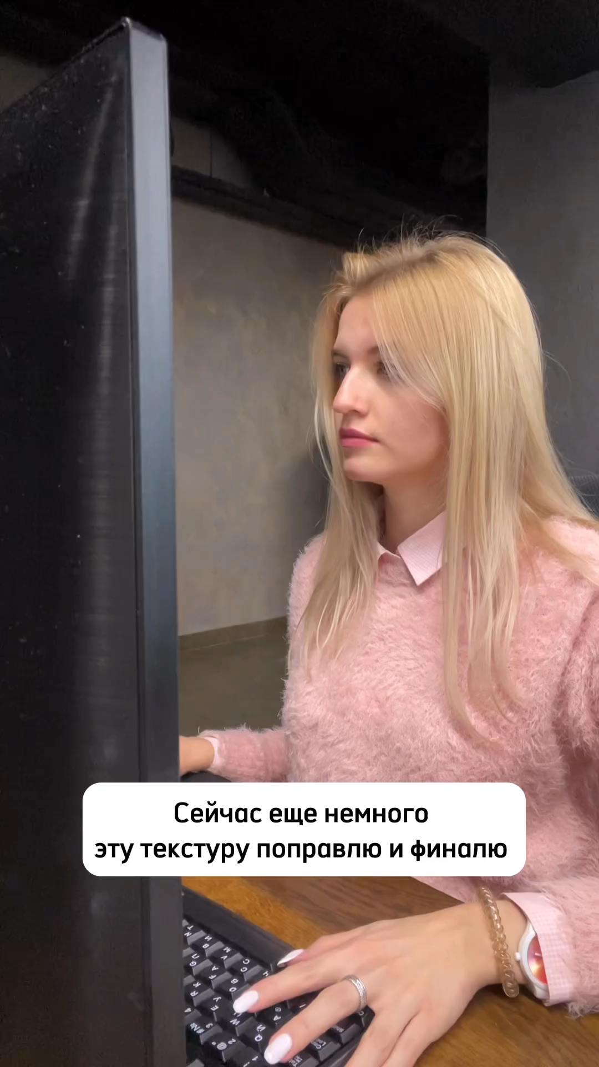
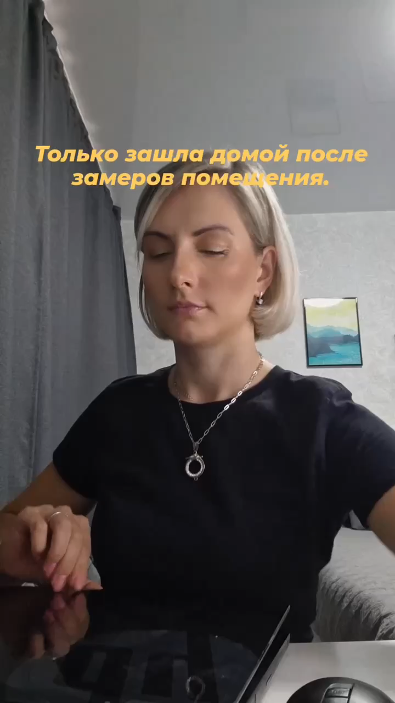
ПРОБЛЕМЫ
01 | ЦЕНООБРАЗОВАНИЕ
02 | РАБОТА С КЛИЕНТАМИ
03 | ВРЕМЯ

Slide 5
АКТУАЛЬНОСТЬ
Конструктор для созадния 3д визуализации
Нейросеть для создания чертежей
VR
ЭКОНОМИЯ ВРЕМЕНИ, ДЕНЕГ И СИЛ

Slide 6
ОПИСАНИЕ ПРОЕКТА
ПО
НЕЙРОСЕТЬ
VR | ВЕБ-ПРИЛОЖЕНИЕ
НЕЙРОКОНСТУРКТОР, КОТОРЫЙ БУДЕТ СОБИРАТЬ С ПОМОЩЬЮ 3Д МОДЕЛЕЙ ВИЗУАЛИЗАЦИЮ
ГЕНЕРИРУЕТ ПЛАН РАСТАНОВКИ РОЗЕТОК, ОТОПЛЕНИЯ, ВЕНТИЛЯЦИИ И Т Д
ВОЗМОЖНОСТЬ ПОСМОТРЕТЬ РЕЗУЛЬТАТ В VR ЛИБО ВЕБ-ПРИЛОЖЕНИИ
3D-ВИЗУАЛИЦИЯ
2D-ЧЕРТЕЖИ
ВИРТУАЛЬНАЯ РЕАЛЬНОСТЬ

Slide 7
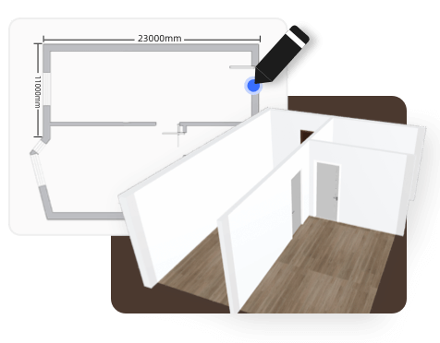
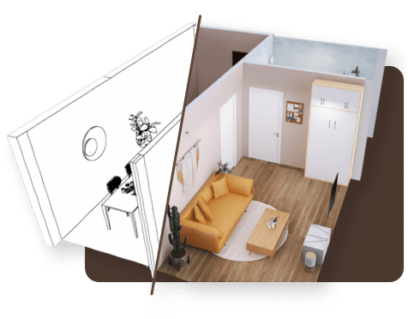
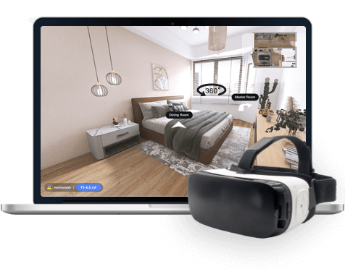
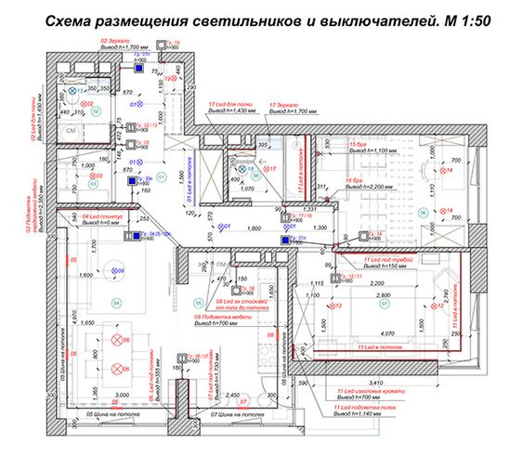
ОПИСАНИЕ МЕХАНИКИ
STEP 01
01
02
STEP 02
Дизайнер вносит в ПО обмерный план со схематичной расстановки мебели + ТЗ заказчика
Конструктор собирает дизайн, опираясь на план и ТЗ заказчика
STEP 04
STEP 03
Нейросеть генерирует все коммуникационные чертежи
Готовый дизайн проект
Возможность посмотреть в VR
03
04

Slide 8
ПОТРЕБИТЕЛЬСКИЕ СЕГМЕНТЫ
ДИЗАЙНЕРЫ
ИНТЕРЬЕРА
СТУДИИ ДИЗАЙНА ИНТЕРЬЕРА
B2B
BUSINESS TO BUSINESS
ДИЗАЙН ПРОЕКТИРОВЩИК
АРХИТЕКТУРНЫЕ БЮРО

Slide 9



КОНКУРЕНТЫ
 | CAD | VR | ЧЕРТЕЖИ | РЕНДЕР | НЕЙРОСЕТЬ
homestyler
roomtodo
planner5d
AREA

Slide 10





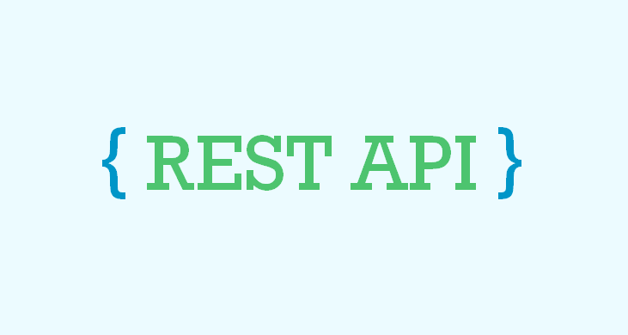


КАРТА ТЕХНОЛОГИЙ
ЯЗЫКИ ПРОГРАММИРОВАНИЯ
VR-ТЕХНОЛОГИИ
БАЗЫ ДАННЫХ
3D МОДЕЛИРОВАНИЕ
СРЕДСТВА РАЗРАБОТКИ

Slide 11
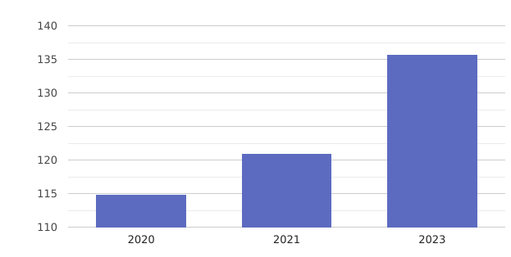
ДИНАМИКА МИРОВОГО РЫНКА УСЛУГ ПО ДИЗАЙНУ ИНТЕРЬЕРА
Млн долларов
Целевая доля рынка, которую планирует занять проект:
1% рынка
https://www.forbes.ru/forbeslife/433499-bytovoe-iskusstvo-kak-dizayn-interera-mozhet-stat-vygodnoy-investiciey

Slide 12
БИЗНЕС МОДЕЛЬ ПО ШАБЛОНУ Остервальдера
ПАРТНЕРЫ
ЦЕННОСТНОЕ
ПРЕДЛОЖЕНИЕ
КАНАЛЫ ПРОДВИЖЕНИЯ БУДУЩЕГО ПРОЕКТА
ЦЕЛЕВАЯ АУДИТОРИЯ
КЛЮЧЕВЫЕ
АКТИВНОСТИ
АРХИТЕКТУРНЫЕ БЮРО И ДИЗАЙНЕРСКИЕ АГЕНСТВА
ПРОИЗВОДИТЕЛИ МЕБЕЛИ И ОТДЕЛОЧНЫХ МАТЕРИАЛЛОВ
СПЕЦИАЛИЗИРОВАННЫХ БЛОГГЕРЫ И ОБЗОРЩИКИ
- РАЗРАБОТКА И ТЕСТИРОВАНИЕ ТЕХГОЛОГИИ
- МАРКЕТИНГ И ПАРТНЕРСТВА
- ФИНАНСОВЫЙ УЧЕТ И УАПРВЛЕНИЕ
- ПРРОДАЖА ПОДПИСОК
- ЭКОНОМИЯ ВРЕМЕНИ
- ЦЕНООБРАЗОВАНИЕ
- УЛУЧШЕНИЕ ВЗАИМОДЕЙСТИЯ С КЛИЕНТАМИ
- СОКРАЩЕНИЕ ВОЗДЕЙСТИЯ ВЫСОКОЙ КОНКУРЕНЦИИ
- РЕКЛАМНЫЕ ЩИТЫ
- РЕКЛАМА ЧЕРЕЗ СОЦ. СЕТИ
- САРАФАННОЕ РАДИО
- ДИЗАЙНЕРЫ ИНТЕРЬЕРА
- АРХИТЕКТУРНЫЕ БЮРО
- ДИЗАЙН ПРОЕКТИРОВЩИК
- СТУДИИ ДИЗАЙНА ИНТЕРЬЕРА
КЛЮЧЕВЫЕ РЕСУРСЫ
КАНАЛЫ СБЫТА БУДУЩЕГО ПРОЕКТА
- ЛИЦЕНЗИЯ НА ПО
- РАЗРАБОТЧИКИ
- ОФИС
- ДИЗАЙНЕРЫ ИНТЕРЬЕРА
- БУХГАЛТЕР
- ЮРИСТ
- ОНЛАЙН-ПРОДАЖИ,ЧЕРЕЗ САЙТ
- БИЗНЕС-ПАРТНЕРСТВО С АРХИТЕКТУРНЫМИ БЮРО,ДИЗАЙНЕРСКИМИ АГЕНСТВАМИ ИЛИ СТРОИТЕЛЬНЫМИ КОМПАНИЯМИ
- ПРЯМЫЕ ПРОЖАЖИ
-СОЦИАЛЬНЫЕ МЕДИА И БЛОГИ
РАСХОДЫ
ДОХОДЫ
-ЗАРПЛАТА;
-АРЕНДА ОФИСА;
-БАНКОВСКОЕ ОБСЛУЖИВАНИЕ;
-ОБОРУДОВАНИЕ И ИНВЕНТАРЬ;
-РАСХОДЫ НА УСЛУГИ ТРЕТЬИХ ЛИЦ
- ОКР, ПРОТОТИП
-ЛИЦЕНЗИИ НА ПО
-ПОСТУПЛЕНИЕ ОТ ПРОДАЖ ПОДПИСКИ
- ВСТРОЕННАЯ РЕКЛАМА
- СПОНСТОРСТВО

Slide 13
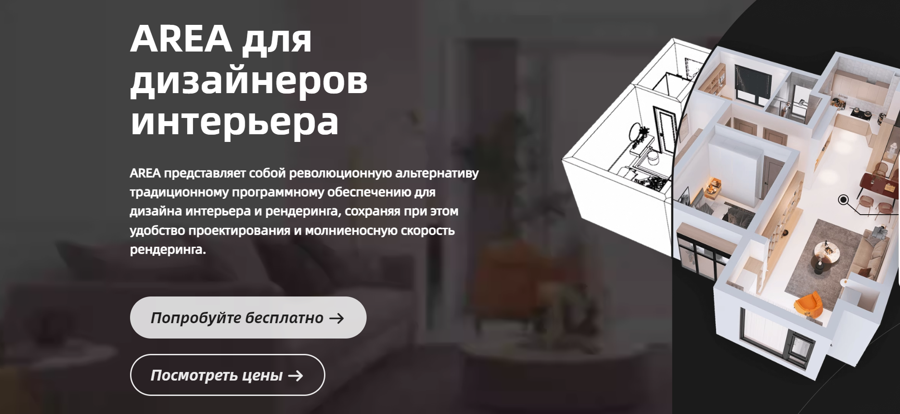
ДЕМОНСТРАЦИЯ ПРОТОТИПА

Slide 14
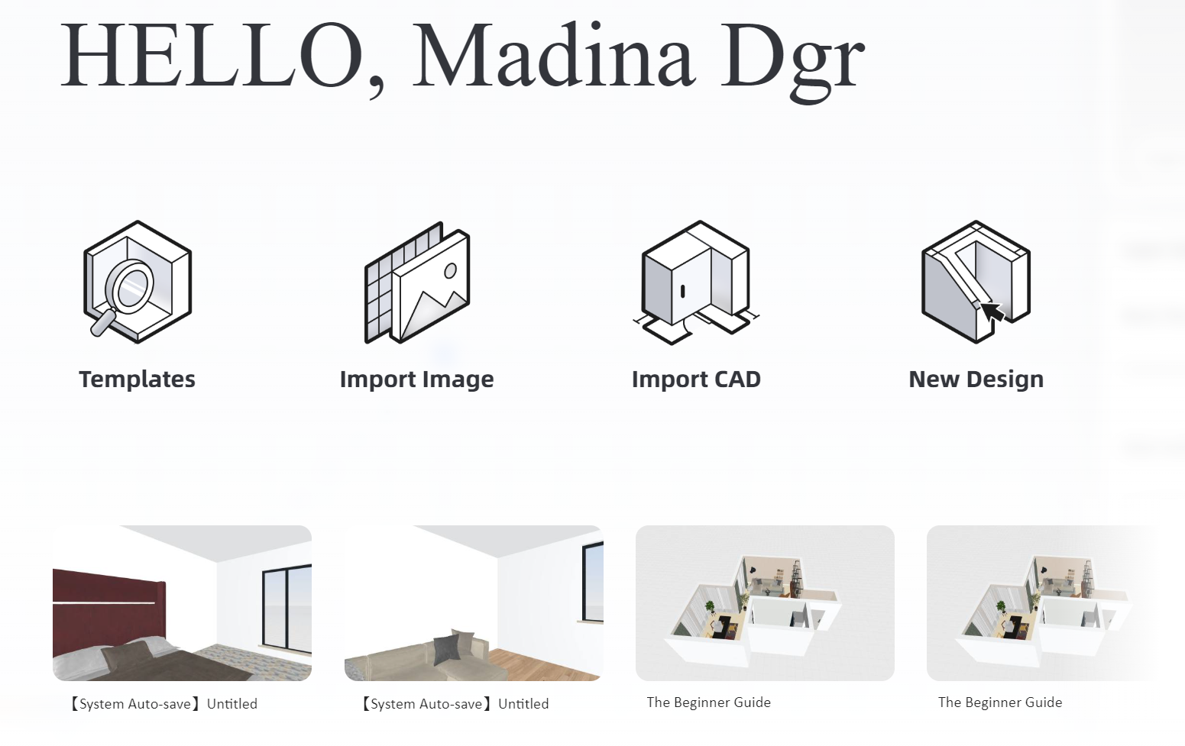

Slide 15
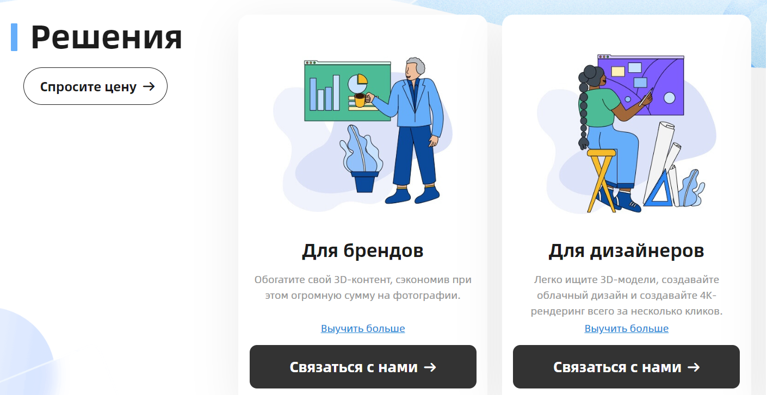

Slide 16
ФИНАНСОВЫЕ ПОКАЗАТЕЛИ
ДОХОДЫ:
-Поступление от продаж подписки
- Встроенная реклама
- Спонсорство
ОРИЕНТИРОВОЧНАЯ СТОИМОСТЬ:
Продажа Подписки – 4990 руб. за 1 месяц использования
Встроенная реклама – 50 000 руб. на 1 месяц
ПЛАНОВЫЙ СРОК ВОЗВРАТА ИНВЕСТИЦИЙ:
3 года после начала продаж
Целевые показатели проекта | Единицы измерения |  | Прогнозные значения по периодам
 |  | 2024, 2025, 2026 | 2027 г. | 2028 г. | 2029 г. | 2030 г. | 2031 г.
Объем выручки | млн. руб. | 0 | 30 | 36 | 43,2 | 51,9 | 62,3
Планы по привлечению инвестиций и бюджетного финансирования | млн. руб. | 10 | 5 | 5 | 0 | 0 | 0

Slide 17
КАЛЕНДАРНЫЙ ПЛАН СТАРТАП-ПРОЕКТА
Наименование этапа и сроки | Перечень работ этапа | Длительность этапа, мес. | Примерная стоимость, руб.
Этап 1. 01.24г.- 06.24г. | ПРОЕКТИРОВКА ПО СБОР ДАННЫХ ДЛЯ ИИ | 6-7 МЕСЯЦЕВ | 1 МЛН
Этап 2. 07.24г. – 04.25г. | РАЗРАБОТКА MVP ТЕСТИРОВАНИЕ ИСПРАВЛЕНИЕ БАГОВ | 7-10 МЕСЯЦЕВ | 4.5 МЛН
Этап 3 04.25г. – 04.26г. | РАЗРАБОТКА БЕТА ВЕРСИИ ВЫПУСК БЕТА ВЕРСИИ СБОР ОТЗЫВОВ | 12 МЕСЯЦЕВ | 6 МЛН

Slide 18
РИСКИ ПРОЕКТА
ТЕХНИЧЕСКИЕ РИСКИ
РЫНОЧНЫЕ РИСКИ
Перечень технических ограничений и барьеров проекта. Возможные причины недостижения стадии MVP.
БОЛЬШИЕ ПОГРЕШНОСТИ В ПЛАНИРОВКЕ ПОМЕЩЕНИЙ И СРЕДСТВ КОММУНИКАЦИЙ
РИСК ОТСТАВАНИЯ В ТЕХНОЛОГИЯХ
СЛОЖНОСТЬ РАЗРАБОТКИ
НЕХВАТКА КВАЛИФИЦИРОВАННЫХ СПЕЦИАЛИСТОВ
Перечень рыночных ограничений и барьеров проекта. Возможные причины недостижения показателей по выручке, рентабельности и т.п.
РИСК ТОГО ЧТО СТУДИИ НЕ БУДУТ ГОТОВЫ ИСПОЛЬЗОВАТЬ НОВЫЕ ТЕХГОЛОГИИ
СИЛЬНАЯ КОНКУРЕНЦИЯ

Slide 19

ПОРТРЕТ КЛИЕНТА
МАРЬЯМ | 34 ГОДА
ФРИЛАНСЕР | ТВОРЧЕСКАЯ И ЭНЕРГИЧНАЯ
Г. ГРОЗНЫЙ | ПОВЫШЕННЫЕ ТРЕБОВАНИЯ К КАЧЕСТВУ
ЗАМУЖЕМ | НЕДОСТАТОК ВРЕМЕНИ
ЭНТУЗИАСТ, ЖЕЛАЮЩИЙ СПРОЕКТИРОВАТЬ СВОЙ ДОМ | НЕТ ЗНАНИЙ В ПЛАНИРОВКЕ
ПЕРЕЕХАЛИ В НОВЫЙ ДОМ | ОБУСТРОЙСВО НОВОГО ДОМА В САМОМ РАЗГАРЕ
Г. ГРОЗНЫЙ | УВИДЕЛ – ПОНРАВИЛОСЬ – ЗАХОТЕЛ - КУПИЛ
СТУДИИ ДИЗАЙНА | РАБОТАЮТ В КОМАНДЕ (ОТ 3 ДО 50 ЧЕЛОВЕК)
МНОГО ПРОЕКТОВ | НЕДОСТАТОК ВРЕМЕНИ
Г. ГРОЗНЫЙ | Повышенные требования к качеству

Slide 20

НУЖЕН ДИЗАЙН?
ОБРАЩАЙТЕСЬ))

